Slide 1
Introducción a GIT - GITHUB

Slide 2
PRERREQUISITOS
Instalar GIT
Cuenta en Github
Acceso a Github a través de internet

Slide 3

¿QUÉ ES GIT?
Sistema de Control de Versiones
Open Source

Slide 4

¿QUÉ ES Github?
Plataforma para hosting de repositorios GIT
IA integrada
Manejo de proyectos

Slide 5
Creando primer proyecto desde 0 con git
Crear carpeta
Inicializar repositorio (git init)
Visualizar status del repositorio (git status)
Versionar archivos en rama “master”
Creación, Eliminación, Unión de Ramas

Slide 6
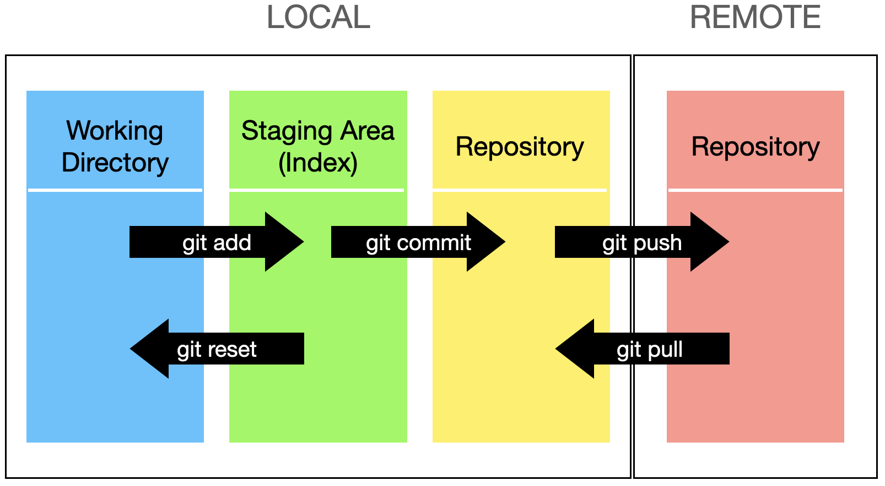
Flujo de Trabajo

